Slide 1
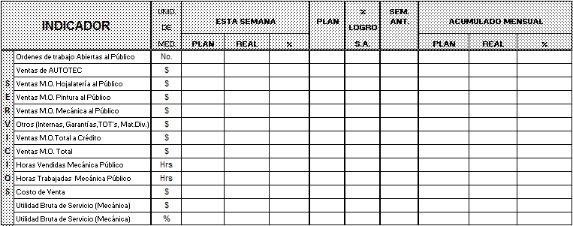
Objetivos de Servicio

